Slide 1
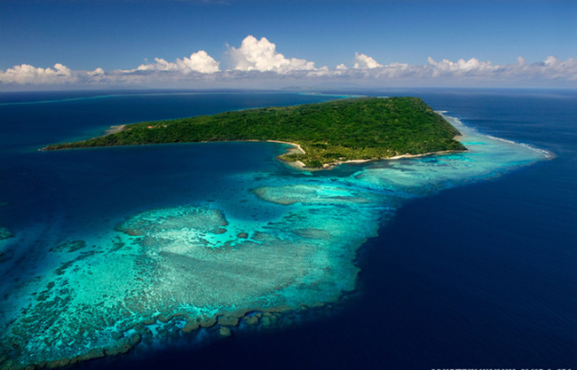
Океанія

Slide 2
План
Географічне положення
Форма державного правління та устрою
Площа
Кількість населення
Середня густота населення
Рівень урбанізації населення
Тип відтворення населення
Національний склад населення
Основні корисні копалини
Господарство
Економіка

Slide 3
Географічне положення
Океанією називають острови, що розташовані у центральній і південно-західній частині Тихого океану, на північний схід від Австралії, між 28е пн. ш. і 53е пд. ш. та 130° сх. д. і 105° зх. д. Цей острівний світ складається майже з 7000 островів, частина з яких утворює архіпелаги. Загальна площа Океанії становить близько 1,3 мли км².

Slide 4
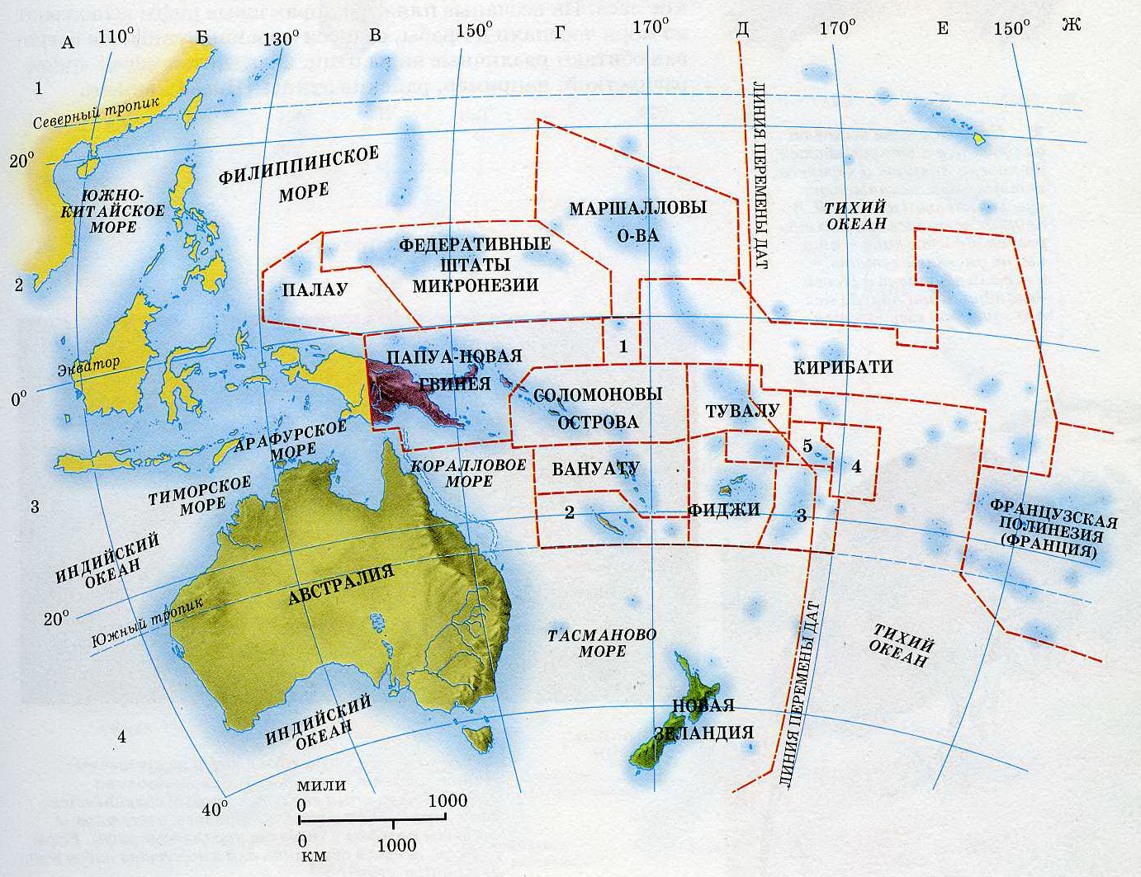
1- Науру 4- Американське Самоа
2- Нова Каледонія 5- Самоа
3- Тонга

Slide 5
Географічне положення, розміри та рельєф островів тісно пов'язані з їхнім походженням. За цією ознакою вони належать до чотирьох типів: материкові, вулканічні, коралові (біогенні) та геосинклінальні, які утворюються на стику літосферних плит.

Slide 6
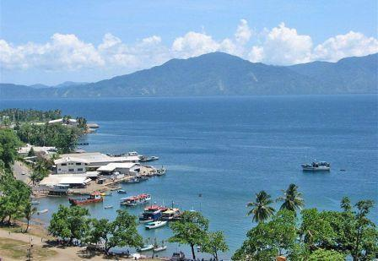
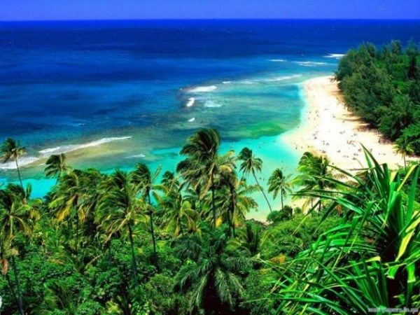
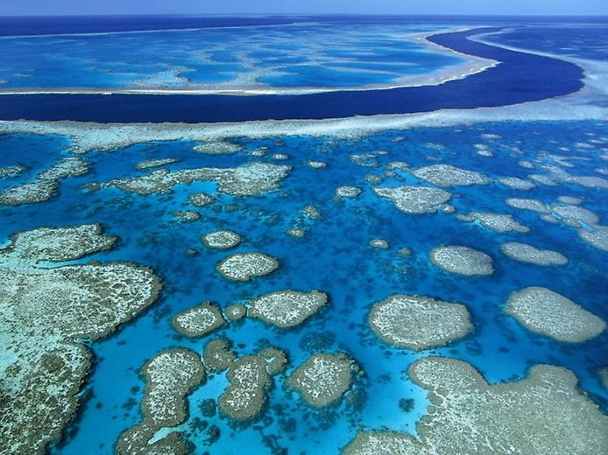
Материковые | Вулканические | Коралловые
Новая Гвинея Новая Зеландия | Гавайские Новая Каледония Новые Гебриды Фиджи Самоа | Большой Барьерный риф

Slide 7
Материкові острови — Нова Зеландія та Нова Гвінея — найбільші за площею. Гірські хребти на них поєднуються з низовинними рівнинами та плато. Прикладом вулканічних островів є Гаванські. Острови коралового походження — коралові рифи та атоли, їхній рельєф плоский. У західній частині Океанії лежать геосинклінальні острови — ділянки дна трохи підняті тектонічними рухами над поверхнею океану. Рельєф островів нього типу — поєднання гір і рівнин.

Slide 8
Майже всі острови розташовані в екваторіальному, субекваторіальному та тропічному кліматичних поясах, тільки Нова Зеландія і прилеглі до неї острови — у субтропічному і помірному.

Slide 9
Острова Океании объединяют в три большие группы
Меланезия | Микронезия | Полинезия
Новая Гвинея, Соломоновы, Новые Гебриды, Фиджи, Новая Каледония | Марианские, Каролинские, Маршаловы, Гилберта | Новая Зеландия, Тонга, Самоа, Общества, Маркизские, Туамоту, Пасхи, Гавайские
«Мелас» - по-гречески «черный», «несос» - «остров», их населяют негроидные племена с черной кожей | Область очень мелких островов «микро» - «малый» | К этой группе относятся все остальное большое количество островов «поли» - «много» - «островов»

Slide 10
Форма державного правління та устрою
На політичній карті Океанії існує 13 незалежних держав, переважно республік, і кілька залежних територій , загальною площею близько 525 тис. км².

Slide 11
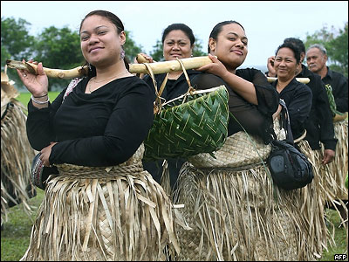
Площа — 26 млн км² (разом з Австралією 8520 тисяч км²)
Кількість населення — близько 10,7 млн чол. (разом з Австралією 32600000 чол.)
Рівень урбанізації - середній: у межах 23-47 % . У Новій Зеландії рівень урбанізації високий - 85 %.

Slide 12
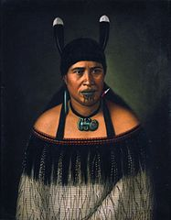
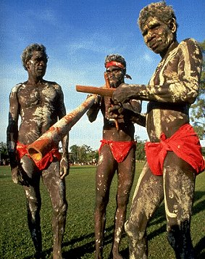
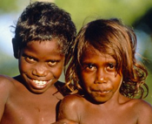
Тип відтворення населення
Для демографічної ситуації більшості країн Океанії характерний другий тип відтворення населення, лише у Новій Зеландії - перший.

Slide 13
Національний склад населення
У країнах Океанії є корінні та прибулі народи. У більшості країн близько 90 % населення становлять корінні жителі островів: папуаси (Папуа-Нова Гвінея), меланезійці (Фіджі, Соломонові острови, Вану­ату), канаки (Нова Каледонія), мікронезійці (Науру, Федеративні Штати Мікронезії, Маршаллові острови), полінезійці (Французька Полінезія, Західне та Американське Самоа, острови Кука). Прибуле населення тут представлене американцями США, французами, фіджійцями, індійцями. У Новій Зеландії переважає прибуле населення - англоновозеландці. Лише 9 % становлять місцеві жителі - маорі.

Slide 14
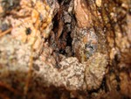
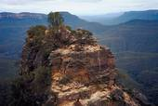
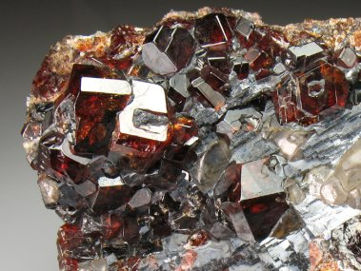
Основні корисні копалини
Корисні копалини Океанії пов'язані з походженням і геологічною будовою островів. На острові Нова Каледонія є багаті поклади нікелю, хромітів і руд інших металів. Вугілля, нафту, бок сити видобувають на Новій Гвінеї. На атолах є поклади фосфоритів.

Slide 15
Господарство
Найбільш розвинутою державою Океанії є Нова Зелан­дія. Це індустріально-аграрна країна. Провідні галузі - харчова, лісова, хімічна і текстильна промисловість, машинобудування. Країна є одним з найбільших у світі експортерів високоякісної сільгосппродукції: вовни, баранини, м'ясо-молочних продуктів.

Slide 16
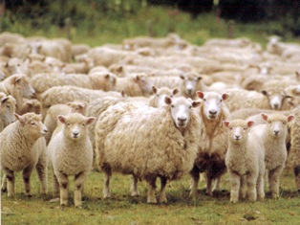
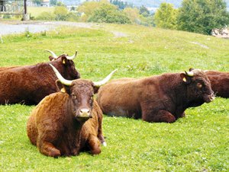

Slide 17
Інші країни Океанії мають низький рівень економічного розвитку. У більшості з них основними заняттями є примітивне сільське господарство та рибальство. Товарна продукція цих країн — копра, тропічні фрукти, морська риба та рибні консерви. Фіджі, Федеративні Штати Мікронезії та Маршаллові острови експортують цукор із тростини, Соломонові ост­рови — пальмову олію, Нова Каледонія та Папуа-Нова Гвінея — каву. Заняттям населення деяких країн є добування перлин та перламутрових черепашок (Французька Полінезія, острови Кука).

Slide 18
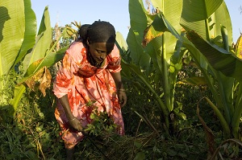
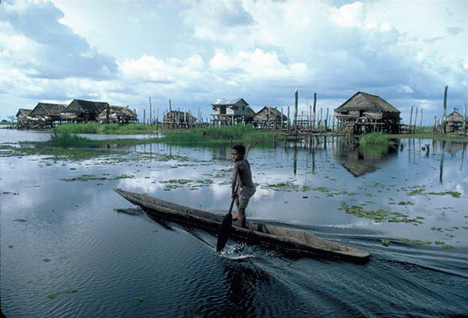

Slide 19
У деяких країнах розвинута добувна промисловість, продукція якої спрямовується на експорт. Вона контролюється капіталом США, Франції, Великої Британії, Японії, Австралії. Так, Науру та Соломонові острови ведуть розробку фосфоритів; Папуа-Нова Гвінея — мідних, поліметалевих руд, золота і платини; Нова Каледонія - нікелевих, хромових та кобаль­тових руд; Вануату — марганцевих руд; Тонга - нафти.

Slide 20
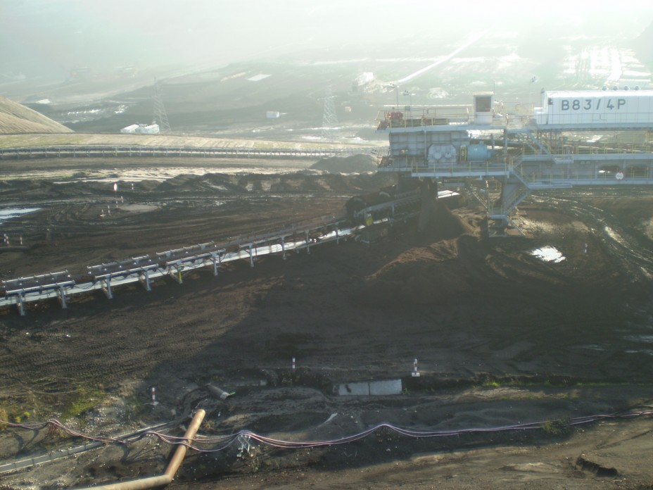
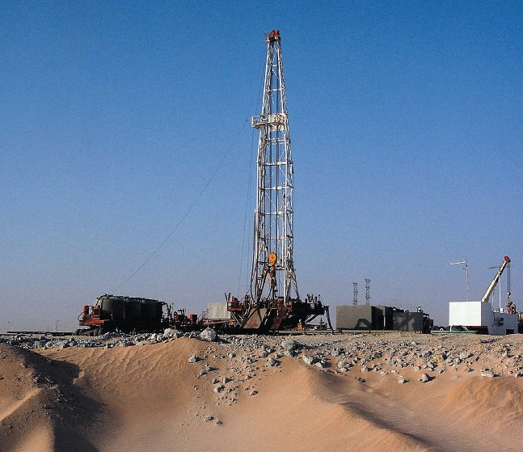

Slide 21
Жителі деяких островів зайняті обслуговуванням військово-морських та військово-повітряних баз США (острів Гуам, атол Уейк) та Франції (атол Муруроа у Французькій Полінезії). На цих територіях навіть нерозвинуте сільське господарство — продукти харчування привізні.
Останнім часом у регіоні зростає роль туризму. Особливо відома курортами Французька Полінезія (острів Таїті).

Slide 22
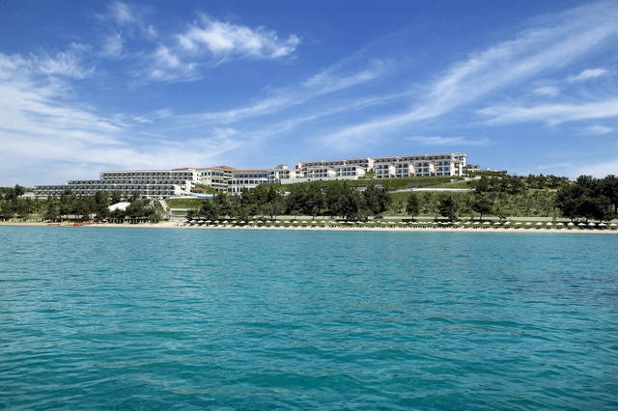
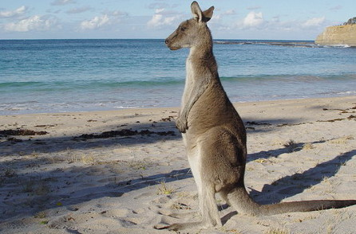
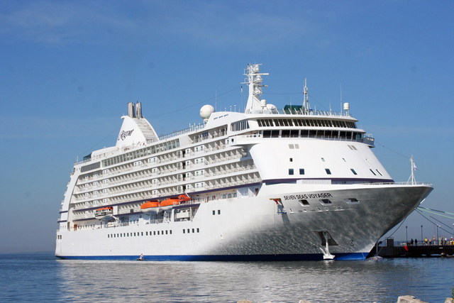
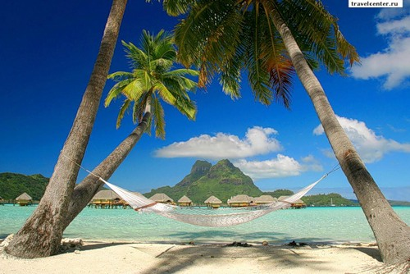

Slide 23
Економіка
У зв'язку з невеликим внутрішнім ринком виробництво Океанії на 70% орієнтовано на експорт. Австралія є найбільшим постачальником бокситів, нікелю, срібла, кобальту, золота, залізної руди, алмазів, свинцю, урану; Нова Каледонія є постачальником кобальту, хрому і нікелю; Папуа Нова Гвінея — кобальту, золота і міді.

Slide 24
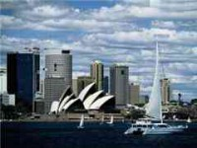

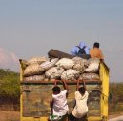
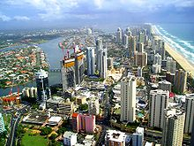

Slide 25
До сільськогосподарської продукції відносяться: кокоси, копра, пальмова олія, кава, какао, а також фосфати (Науру), гума (Папуа Нова Гвінея), 40% світового виробництва вовни (Австралія); Нова Зеландія й Австралія є другими у світі виробниками баранини; важливими галузями є рибальство і туризм;

